Slide 1
เปรียบเทียบ ความแตกต่างระหว่าง PPS และระบบปัจจุบัน

Slide 2
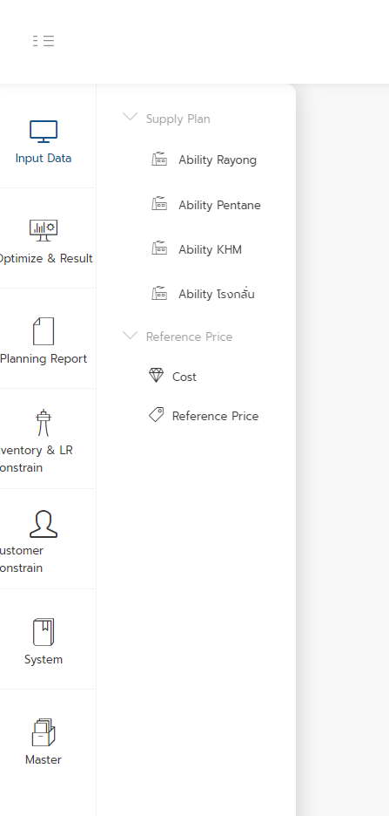
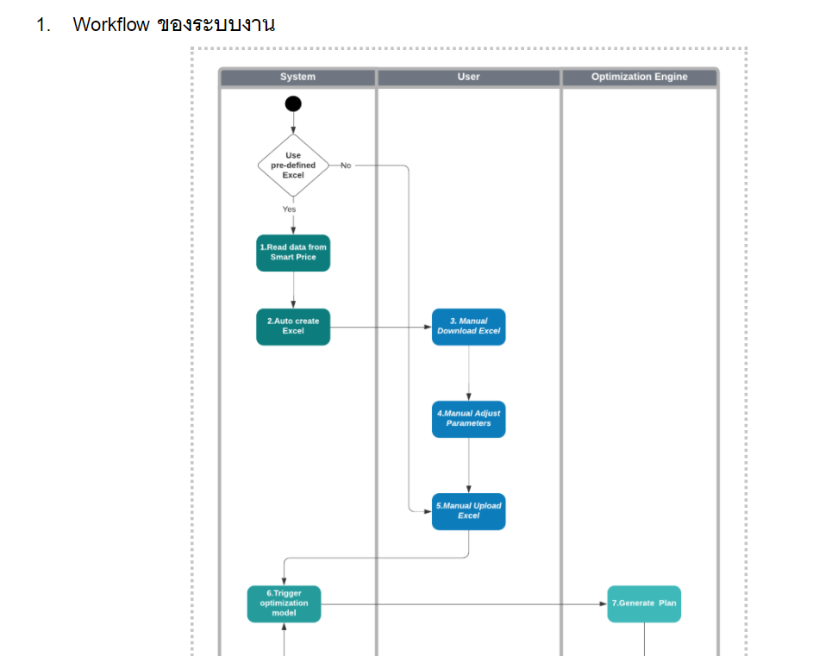
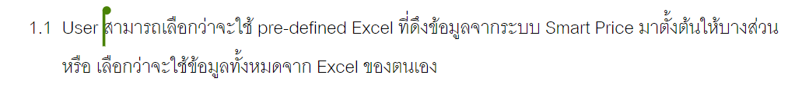
* อ้างอิงจาก POT211181_Proposal_6341-2503202113471901.DOC
1. ปัจจุบัน เป็นการ input ลงระบบ และ import excel บางส่วนได้ด้วย
1. Workflow ของระบบงาน ตาม PPS จะเป็นการ Import Excel

Slide 3
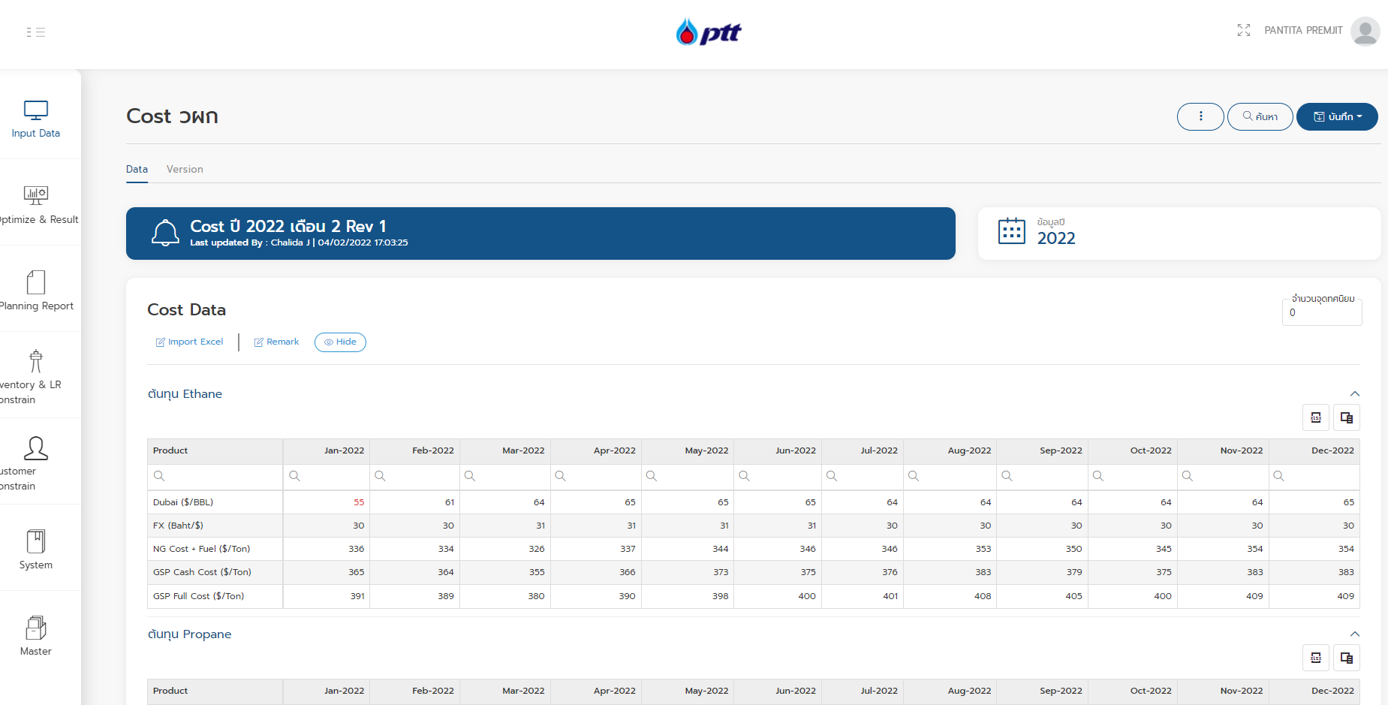
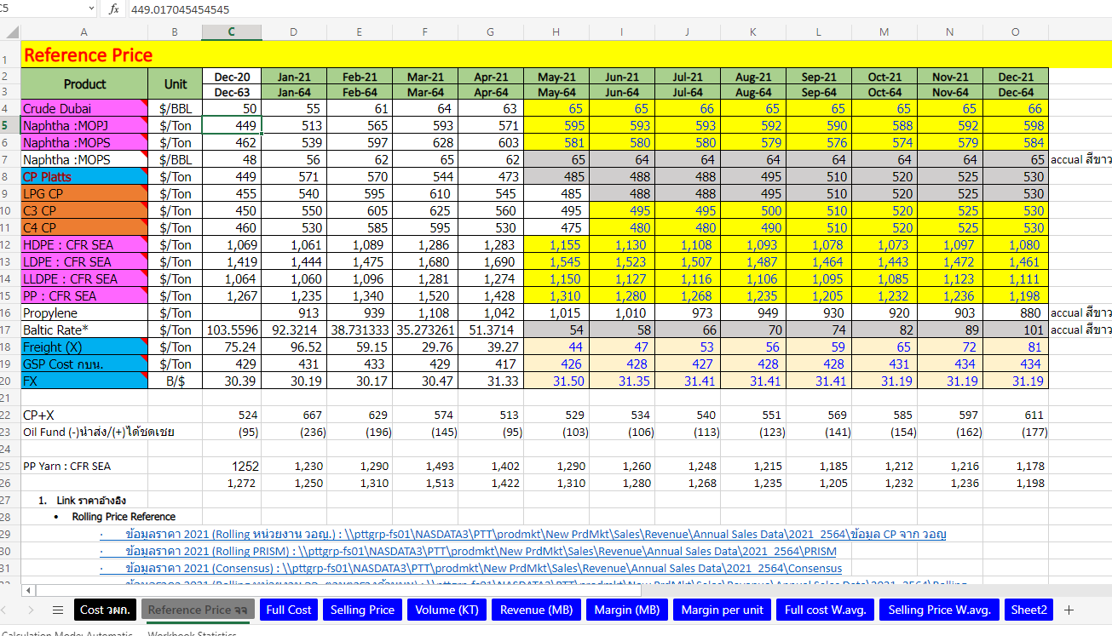
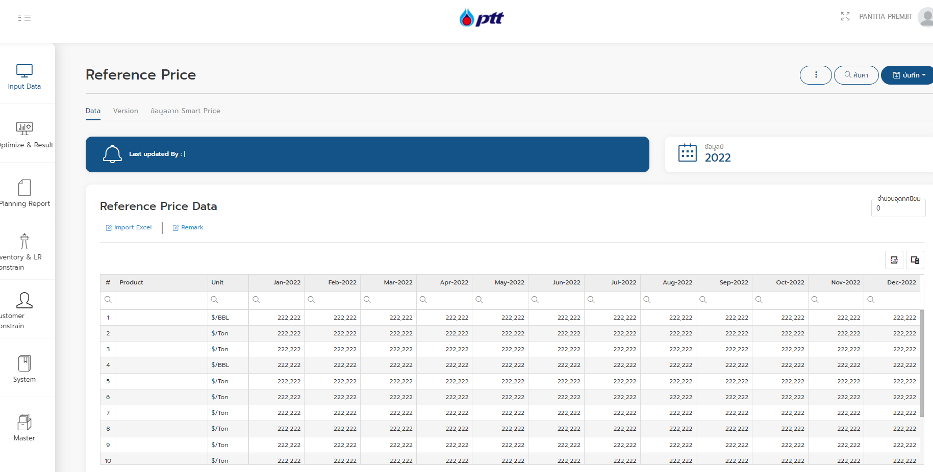
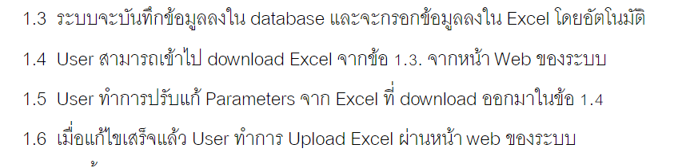
* อ้างอิงจาก POT211181_Proposal_6341-2503202113471901.DOC
1. ปัจจุบัน เป็นการ input ลงระบบ และ import excel บางส่วนได้ด้วย
2. Workflow ของระบบงาน ตาม PPS จะเป็นการ Import Excel
เดิมจะเป็น file : Cal margin โดยให้อ่าน sheet : Cost วผก. และ Reference Price จจ

Slide 4
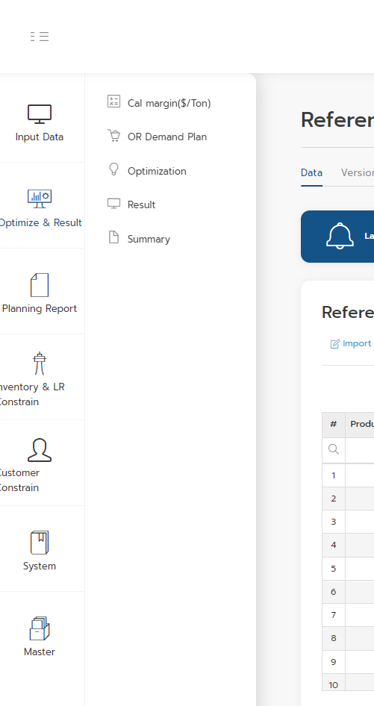
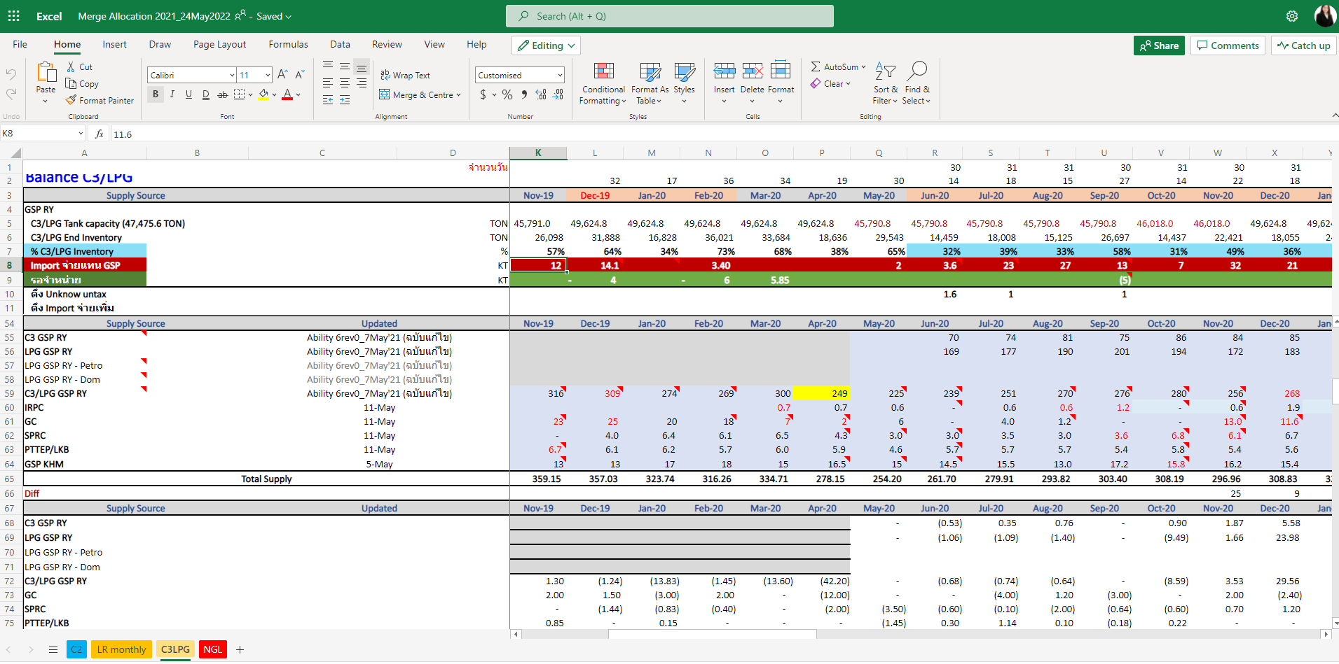
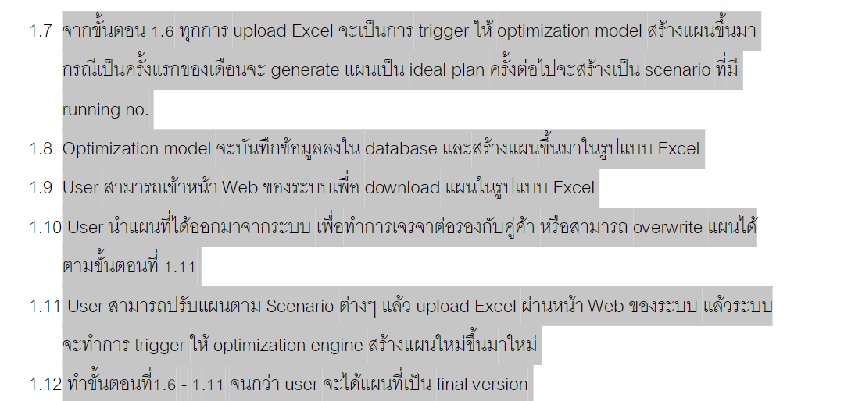
* อ้างอิงจาก POT211181_Proposal_6341-2503202113471901.DOC
3. ระบบใหม่ สามารถแก้ไข demand ที่หน้าเวบได้เลยโดยเวบจะคำนวณ balance, inventory ทุกอย่างให้ (ถ้าเป็นเดิมบน excel จะทำให้เอง)
เดิมเป็นการ Import Excel โดยวิธีคือให้ user download file ล
มาที่เครื่องและแก้ไข demand ตั้งแต่ rev 1 เป็นต้นไปและ upload file เข้าเวบเพื่อส่งไปยังโมเดล
และเมื่อกลับมาจากโมเดล สามารถดาวโหลดแผนในรูปแบบ Excel
Merge Allocation

Slide 5
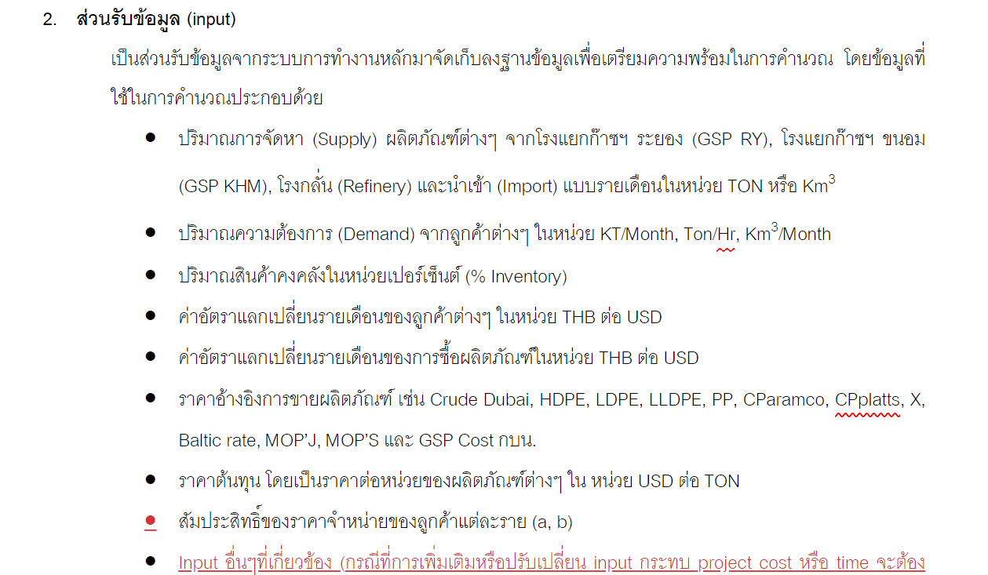
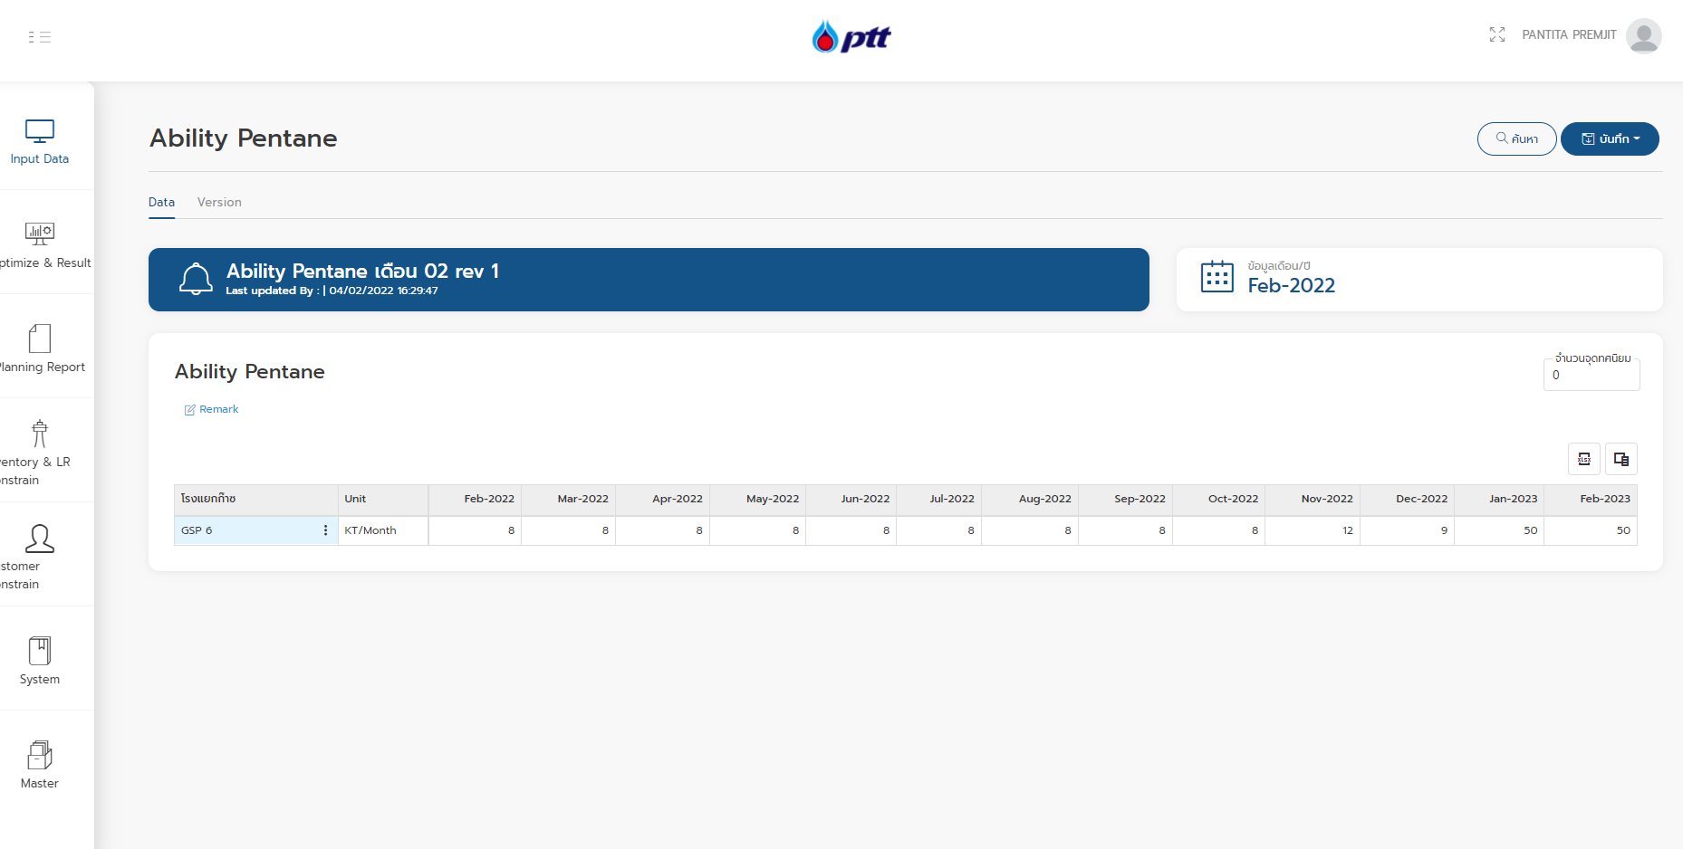
* อ้างอิงจาก POT211181_Proposal_6341-2503202113471901.DOC
ส่วนของ Supply ไม่มีระบุการ input Ability Pentane
ระบบใหม่ เพิ่มการ input Ability Pentane

Slide 6
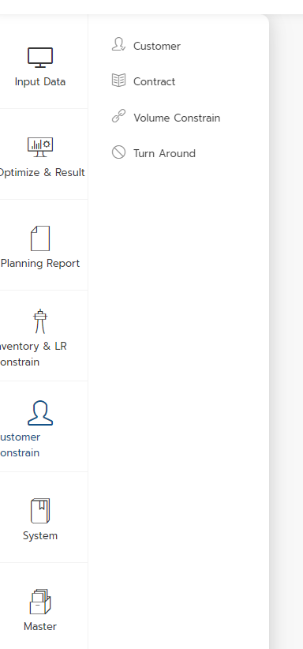
* อ้างอิงจาก POT211181_Proposal_6341-2503202113471901.DOC
4. รายการ Input ทั้งหมดตาม PPS
4. ระบบใหม่ มีเรื่อง Product, Customer,Contract, Depot Constrain,Tank Cap,LR By Legal , Source and delivery point , Volume Constrain,Turn Around, OR Demand Plan, Cal margin

Slide 7
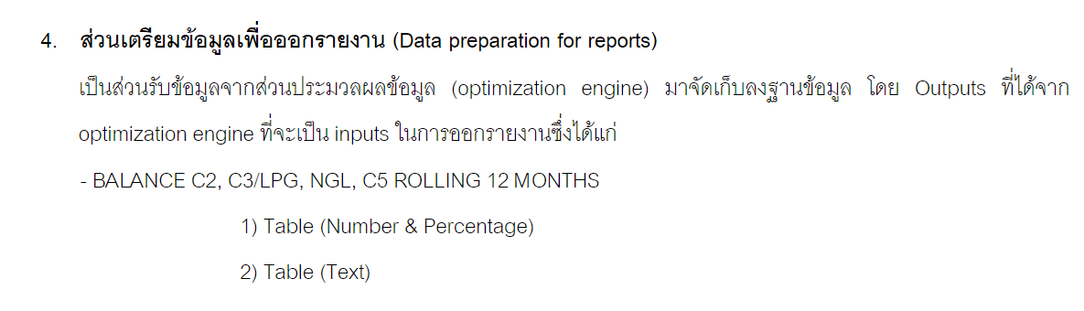
* อ้างอิงจาก POT211181_Proposal_6341-2503202113471901.DOC
5. เดิม ข้อมูลที่ได้จาก โมเดล
5. ใหม่ จะมี CO2

Slide 8
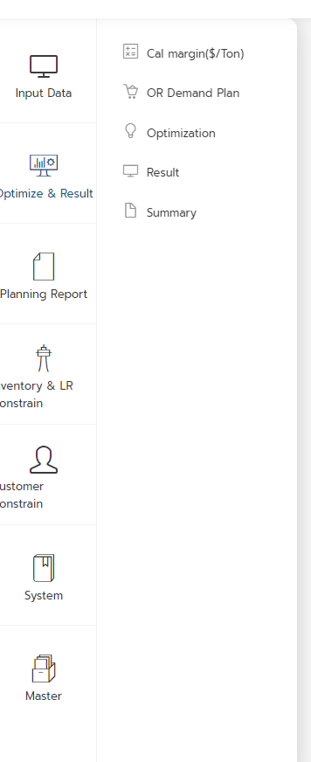
* อ้างอิงจาก POT211181_Proposal_6341-2503202113471901.DOC
6. เดิม มีสามรายงาน
6. ใหม่ มีรายงานเพิ่ม Cal Margin

Slide 9
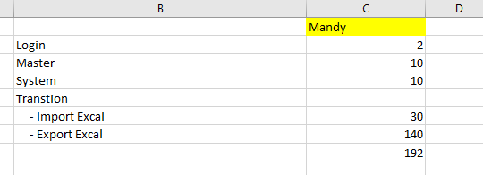
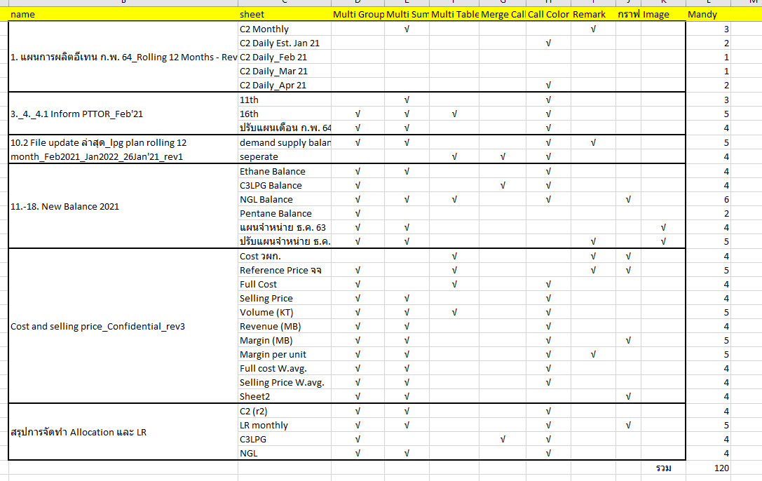
รายละเอียดเพิ่มเติม
ข้อมูลรายละเอียดที่ให้ฝั่ง Dev ประเมิน Manday ในครั้งแรก (16/02/2564)

Slide 10
Menu

Slide 11
เปรียบเทียบระดับเมนูใน Web Allocation
No. | เมนูปัจจุบันใน Web | เปรียบเทีบบกับ Proposal อ้างอิงเอกสารเลขที่ “POT211181_4-0712202110481669 (1).pdf”
1. | Supply Plan >> Ability Rayong | มีรายละเอียดใน Proposal
2. | Supply Plan >> Ability KHM | มีรายละเอียดใน Proposal
3. | Supply Plan >> Ability โรงกลั่น | มีรายละเอียดใน Proposal
4. | Supply Plan >> Ability Pentane | ไม่พบรายละเอียดใน Proposal ทำแล้วใน CR1
5. | Reference Price >> Cost | มีรายละเอียดใน Proposal แต่เป็นอีกรูปแบบต่างจากที่ประเมิน
6. | Reference Price >> Reference Price | มีรายละเอียดใน Proposal แต่เป็นอีกรูปแบบต่างจากที่ประเมิน
7. | Optimize & Result >> Cal margin($ Ton) | มีรายละเอียดใน Proposal แต่เป็นในรุปแบบการ Import Excel เท่านั้น ปัจจุบันระบบคำนวณให้
8. | Optimize & Result >> M7 Demand Plan | มีรายละเอียดใน Proposal แต่เป็นส่วนที่อยู่ในรายงาน Inform OR ปัจจุบันพบว่าจะต้อง Input ข้อมูลส่วนนี้เพิ่มเติม
9. | Optimize & Result >> Result | มีรายละเอียดใน Proposal เดิมจะให้ User Download Excel มาเพื่อดู Result ปัจจุบันระบบให้ monitor บนเว็บได้เลย
10. | Optimize & Result >> Summary (รูปแบบตามไฟล์ Calc Margin_24May2021.xlsx) | ไม่พบรายละเอียดใน Proposal เนื่องจากเดิมจะนำไฟล์ดังกล่าวเข้าระบบ ปัจจุบันพบว่าไฟล์ดังกล่าวคือ Output
11. | Optimize & Result >> Merge Allo | มีรายละเอียดใน Proposal เดิมจะให้ User Download Excel มาเพื่อแก้ไขข้อมูล มีรายละเอียดใน CR1 ระบุว่าให้ทำผ่านเว็บได้
12. | Inventory & LR Constrain >> Tank Cap | ไม่พบรายละเอียดใน Proposal ส่วนรับข้อมูล Input แต่มีการกล่าวถึงอยู่ใน Proposal ข้อที่ 3. ส่วนประมวลผลข้อมูล (Optimization engine)
13. | Inventory & LR Constrain >> LR By Legal | ไม่พบรายละเอียดใน Proposal ส่วนรับข้อมูล Input แต่มีการกล่าวถึงอยู่ใน Proposal ข้อที่ 3. ส่วนประมวลผลข้อมูล (Optimization engine)
14. | Inventory & LR Constrain >> Depot | ไม่พบรายละเอียดใน Proposal ส่วนรับข้อมูล Input แต่มีการกล่าวถึงอยู่ใน Proposal ข้อที่ 3. ส่วนประมวลผลข้อมูล (Optimization engine)

Slide 12
เปรียบเทียบระบบเมนูใน Web Allocation (ต่อ)
No. | เมนูปัจจุบันใน Web | เปรียบเทีบบกับ Proposal อ้างอิงเอกสารเลขที่ “POT211181_4-0712202110481669 (1).pdf”
15. | Customer Constrain >> Customer | ไม่พบรายละเอียดใน Proposal แต่ระบบควรจะมีเพื่อใช้แยกลูกค้า
16. | Customer Constrain >> Contract | ไม่พบรายละเอียดใน Proposal ส่วนรับข้อมูล Input แต่มีการกล่าวถึงอยู่ใน Proposal ข้อที่ 3. ส่วนประมวลผลข้อมูล (Optimization engine)
17. | Customer Constrain >> Volume Constrain | ไม่พบรายละเอียดใน Proposal ส่วนรับข้อมูล Input แต่มีการกล่าวถึงอยู่ใน Proposal ข้อที่ 3. ส่วนประมวลผลข้อมูล (Optimization engine)
18. | Customer Constrain >> Turn Around | ไม่พบรายละเอียดใน Proposal
19. | Master >> Product | ไม่พบรายละเอียดใน Proposal
20. | Master >> Source & Delivery Point | ไม่พบรายละเอียดใน Proposal
21. | Planning Report >> แผนการผลิตอีเทน | มีรายละเอียดใน Proposal แต่เป็นเพียงการดาวน์โหลด Excel เท่านั้น, ปัจจุบัน User แจ้งว่าให้ระบบรองรับการ Monitor on web และ Export report to excel ได้
22. | Planning Report >> Inform OR | มีรายละเอียดใน Proposal แต่เป็นเพียงการดาวน์โหลด Excel เท่านั้น, ปัจจุบัน User แจ้งว่าให้ระบบรองรับการ Monitor on web และ Export report to excel ได้
23. | Planning Report >> LPG Rolling | มีรายละเอียดใน Proposal แต่เป็นเพียงการดาวน์โหลด Excel เท่านั้น, ปัจจุบัน User แจ้งว่าให้ระบบรองรับการ Monitor on web และ Export report to excel ได้
24. | Planning Report >> New Balance | มีรายละเอียดใน Proposal แต่เป็นเพียงการดาวน์โหลด Excel เท่านั้น, ปัจจุบัน User แจ้งว่าให้ระบบรองรับการ Monitor on web และ Export report to excel ได้
25. | System >> User | Standard System (ระบบควรจะมี)
26. | System >> User Group | Standard System (ระบบควรจะมี)
27. | System >> Signature | ไม่พบรายละเอียดใน Proposal
28. | System >> Permission | Standard System (ระบบควรจะมี)

Slide 13
เปรียบเทียบการทำงานในระดับ Work Flow

Slide 14
เปรียบเทียบการทำงานในระดับ หน้าจอ

Slide 15
1. Menu Supply Plan >> Ability Rayong
No. | การทำงาน Web | เปรียบเทีบบกับ Proposal อ้างอิงเอกสารเลขที่ “POT211181_4-0712202110481669 (1).pdf”
1. | Import Excel
2. | View Data On Web (Rolling)
3. | Paste Data user copy ข้อมูลจาก Excel มาวางใน Web, Edit Data on web
4. | Save Data can control version and running revision data - บันทึก - บันทึกเป็น

Slide 16
2. Menu Supply Plan >> KHM
No. | การทำงาน Web | เปรียบเทีบบกับ Proposal อ้างอิงเอกสารเลขที่ “POT211181_4-0712202110481669 (1).pdf”
1. | Import Excel | มีระบุไว้ใน Proposal
2. | View Data On Web (Rolling) | ไม่มีระบุไว้ใน Proposal
3. | Paste Data user copy ข้อมูลจาก Excel มาวางใน Web, Edit Data on web | ไม่มีระบุไว้ใน Proposal
4. | Save Data can control version and running revision data - บันทึก - บันทึกเป็น | ไม่มีระบุไว้ใน Proposal
5. | Recursive Data | ไม่มีระบุไว้ใน Proposal
หมายเหตุ พบว่าจะต้องมีส่วน Input ข้อมูลตาม Shipment เพิ่ม

Slide 17
3. Menu Supply Plan >> โรงกลั่น
No. | การทำงาน Web | เปรียบเทีบบกับ Proposal อ้างอิงเอกสารเลขที่ “POT211181_4-0712202110481669 (1).pdf”
1. | Import Excel หมายเหตุ user ได้รับข้อมูลทาง Email
2. | View Data On Web (Rolling)
3. | Paste Data user copy ข้อมูลจาก Excel มาวางใน Web, Edit Data on web
4. | Save Data can control version and running revision data - บันทึก - บันทึกเป็น
5. | Recursive Data
หมายเหตุ พบว่า User อยากที่จะให้รองรับการเพิ่มรองกลั่นได้ด้วย

Slide 18
4. Menu Supply Plan >> Pentane
No. | การทำงาน Web | เปรียบเทีบบกับ Proposal อ้างอิงเอกสารเลขที่ “POT211181_4-0712202110481669 (1).pdf”
1. | Import Excel หมายเหตุ user ได้รับข้อมูลทาง Email
2. | View Data On Web (Rolling)
3. | Paste Data user copy ข้อมูลจาก Excel มาวางใน Web, Edit Data on web
4. | Save Data can control version and running revision data - บันทึก - บันทึกเป็น
หมายเหตุ
1. พบว่าหน้าจอนี้ไม่มีรายละเอียดใน Proposal
2. รายละเอียดแรกที่ทีมได้รับจาก User ไม่มีเรื่องของการแยกตามคุณภาพก๊าซ ปัจจุบันได้ทำรองรับตามเงื่อนไขคุณภาพก๊าซแล้ว

Slide 19
5. Menu Reference Price >> Cost วผก
No. | การทำงาน Web | เปรียบเทีบบกับ Proposal อ้างอิงเอกสารเลขที่ “POT211181_4-0712202110481669 (1).pdf”
1. | Import Excel
2. | View Data On Web (Rolling)
3. | Paste Data user copy ข้อมูลจาก Excel มาวางใน Web, Edit Data on web
4. | Save Data can control version and running revision data - บันทึก - บันทึกเป็น
5. | Import Setting (สำหรับเลือกเฉพาะค่าที่ต้องการ Import ได้) | ไม่มีระบุใน Proposal
หมายเหตุ
เดิมเป็นการอ่านข้อมูล Cost วผก จากไฟล์อ้างอิงตาม“Calc Margin_24May2021.xlsx” Sheet Cost วผก. เข้าระบบได้เลย แต่ปัจจุบันได้ถูกปรับให้ระบบอ่านค่าจากไฟล์ “! GSP Cost RO April 2021.xlsx”

Slide 20
6. Menu Reference Price >> Reference Price
No. | การทำงาน Web | เปรียบเทีบบกับ Proposal อ้างอิงเอกสารเลขที่ “POT211181_4-0712202110481669 (1).pdf”
1. | Import Excel
2. | View Data On Web (Rolling)
3. | Paste Data user copy ข้อมูลจาก Excel มาวางใน Web, Edit Data on web
4. | Save Data can control version and running revision data - บันทึก - บันทึกเป็น
5. | Import Setting (สำหรับเลือกเฉพาะค่าที่ต้องการ Import ได้)
หมายเหตุ
เดิมเป็นการอ่านข้อมูล Cost วผก จากไฟล์อ้างอิงตาม“Calc Margin_24May2021.xlsx” Sheet Cost วผก. เข้าระบได้เลย แต่ปัจจุบันได้ถูกปรับให้ระบบอ่านค่าจากไฟล์ต้นทาง 3 ไฟล์ คือ
อ้างอิง Template ตามไฟล์ “GSPCost_จผก_10May2021.xlsx”
อ้างอิง Template ตามไฟล์ “LPG Monthly Report_May21_13052021.xlsx”
อ้างอิง Template ตามไฟล์ “PRISM Petrochemical Price Forecast as of 13 May 2021.xlsx”

Slide 21
6. Menu Reference Price >> Reference Price
No. | การทำงาน Web | เปรียบเทีบบกับ Proposal อ้างอิงเอกสารเลขที่ “POT211181_4-0712202110481669 (1).pdf”
1. | Import Excel
2. | View Data On Web (Rolling)
3. | Paste Data user copy ข้อมูลจาก Excel มาวางใน Web, Edit Data on web
4. | Save Data can control version and running revision data - บันทึก - บันทึกเป็น
5. | Import Setting (สำหรับเลือกเฉพาะค่าที่ต้องการ Import ได้)
หมายเหตุ
เดิมเป็นการอ่านข้อมูล Cost วผก จากไฟล์อ้างอิงตาม“Calc Margin_24May2021.xlsx” Sheet Cost วผก. เข้าระบได้เลย แต่ปัจจุบันได้ถูกปรับให้ระบบอ่านค่าจากไฟล์ต้นทาง 3 ไฟล์ คือ
อ้างอิง Template ตามไฟล์ “GSPCost_จผก_10May2021.xlsx”
อ้างอิง Template ตามไฟล์ “LPG Monthly Report_May21_13052021.xlsx”
อ้างอิง Template ตามไฟล์ “PRISM Petrochemical Price Forecast as of 13 May 2021.xlsx”

Slide 22
เปรียบเทียบ Model (Optimization)

